Slide 1
가상공간과 스마트
커뮤니티 디자인
김기태
(kkt@inhatc.ac.kr)

Slide 2
오늘 할 일
AR, VR, XR 개념 이해
CoSpaces 기원 사용법 학습
Merge 큐브과 가상공간 체험

Slide 3
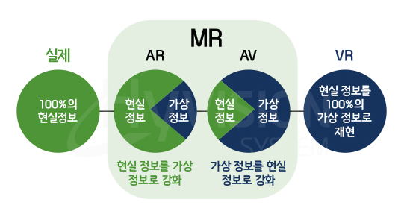
AR, VR, XR 개념 이해하기기
AR (Augmented Reality)
실제 것에 가상 것을 개입한 것
예: 포켓몬 GO, 가상 건축
VR (Virtual Reality)
100% 가상 환경 안에서 체험
예: 가상 공원, 건축 전시관
XR (Extended Reality)
AR + VR 확장 경험
예: 현실과 가상이 교차하는 건설 경험

Slide 4
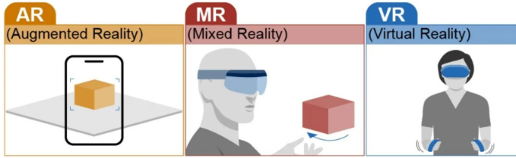
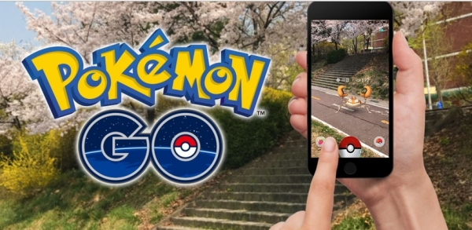
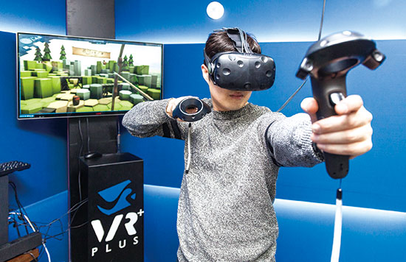
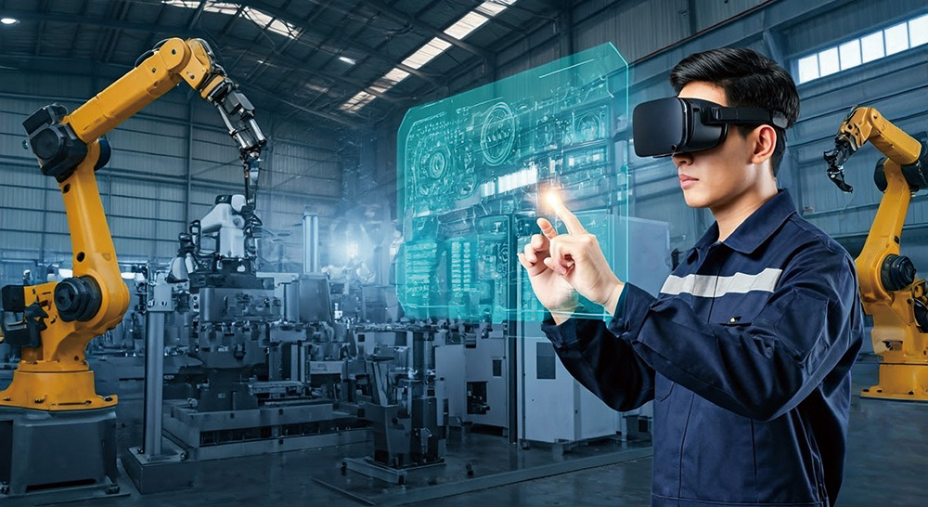
AR/VR/XR
사진 추가

Slide 5
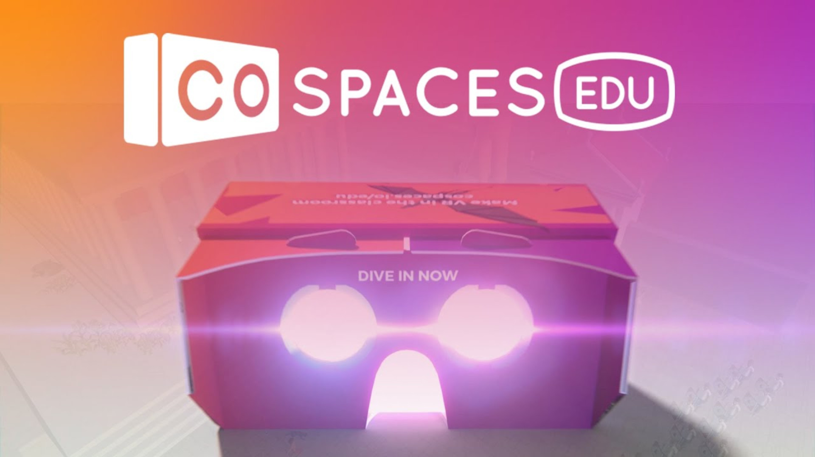
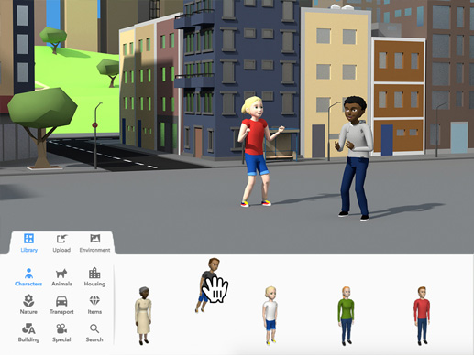
CoSpaces Edu 개요
가상공간 구성 플랫폼
3D 가상 공간을 이용해 자신의 세계를 만들 수 있음
AR/VR 모드로 체험 가능
기본 개별:
오브젝트(Object) 배치, 이동, 색상 변경
가상 시각(Cameras) 조정
코드(CoBlocks) 을 이용한 반응식 프로그래밍

Slide 6
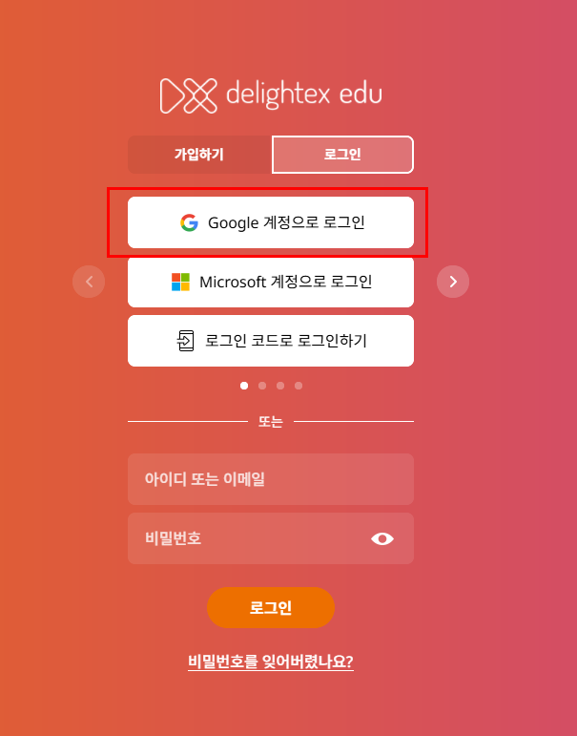
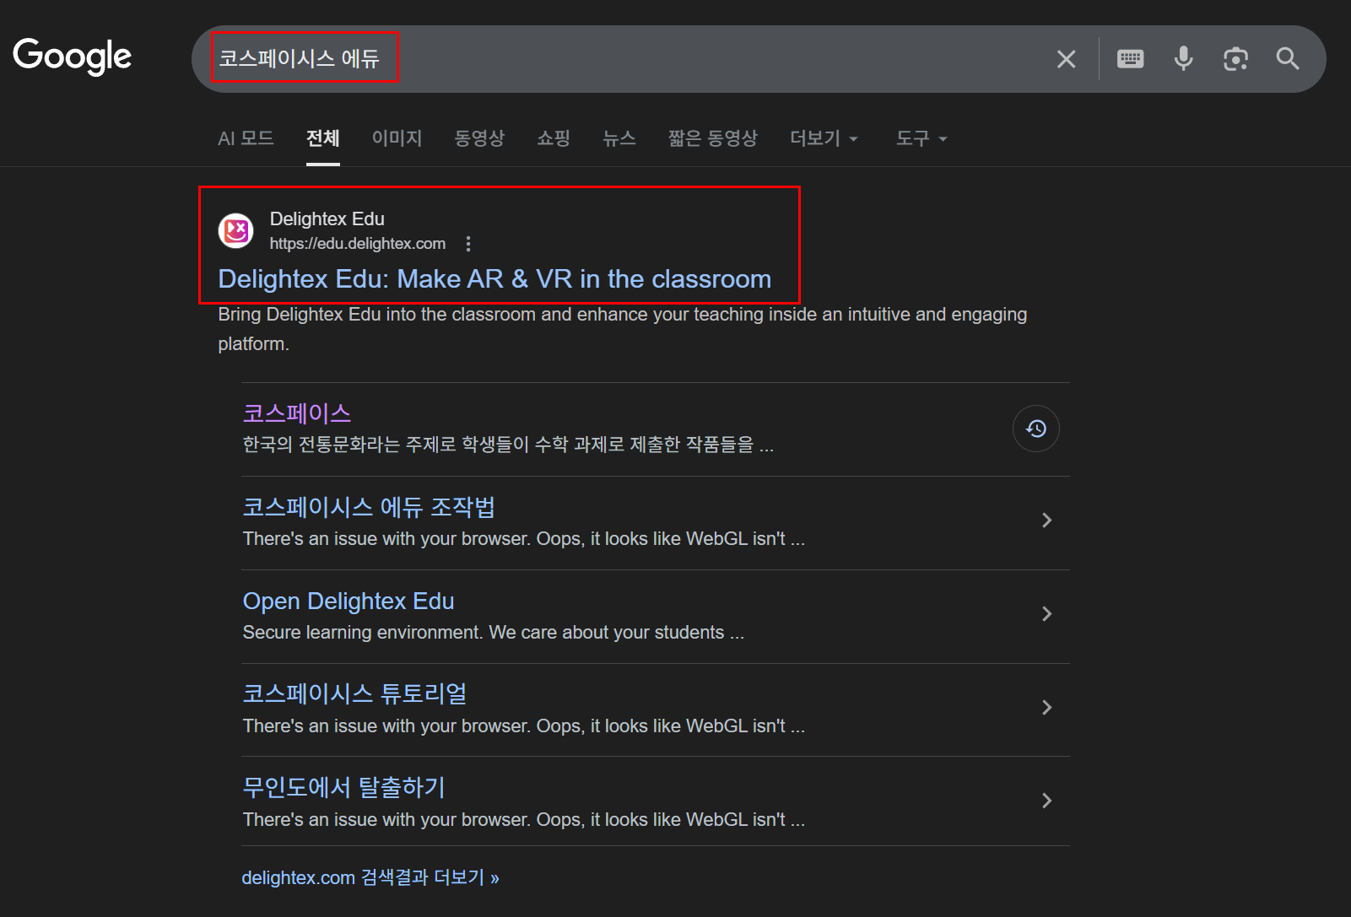
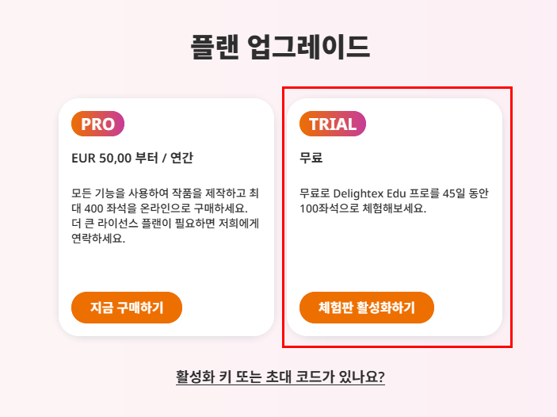
로그인 하기

Slide 7
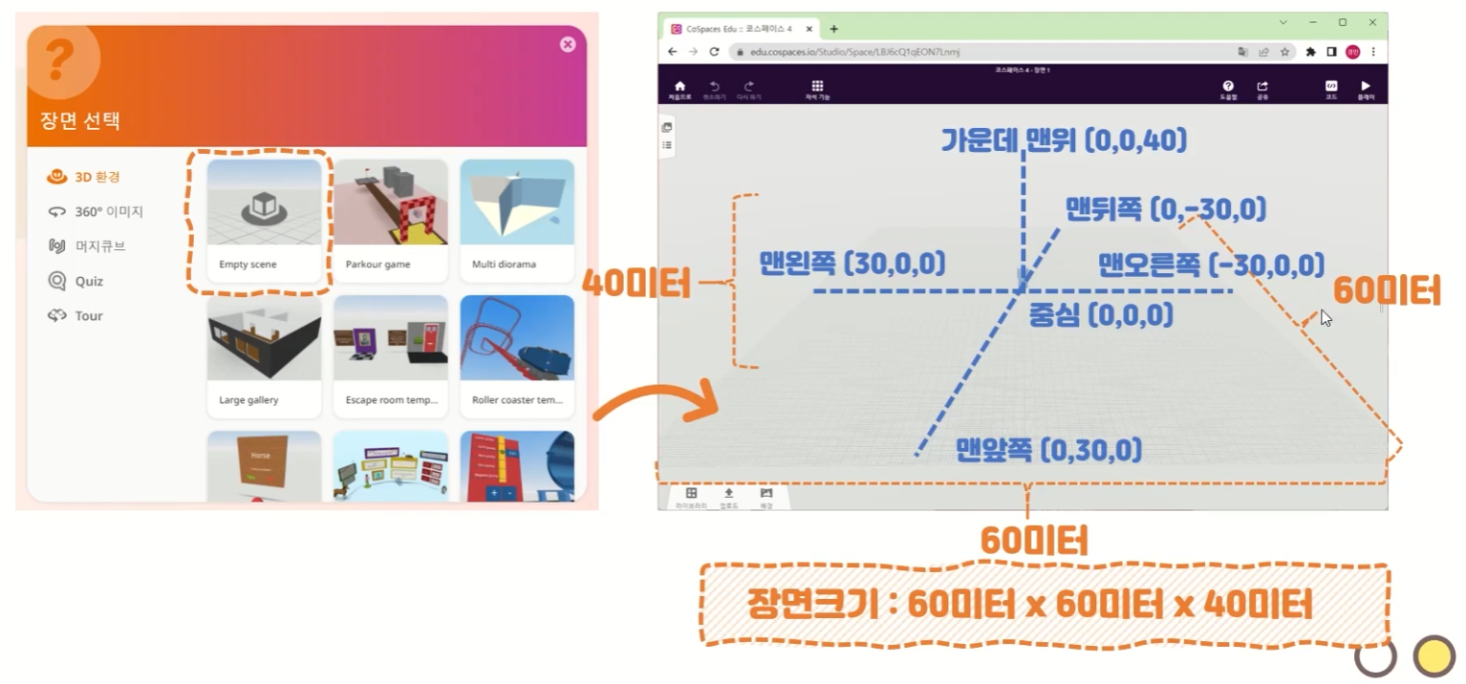
공간 이해하기

Slide 8
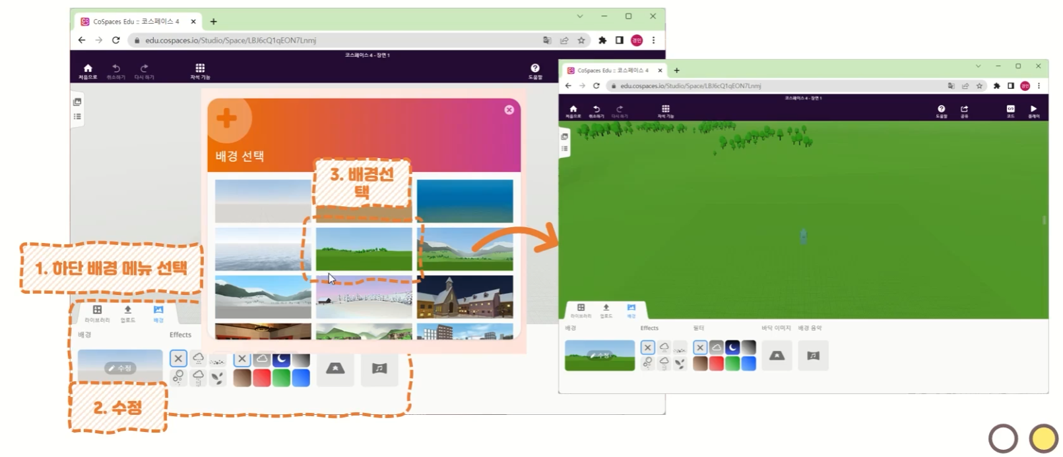
배경 적용하기

Slide 9
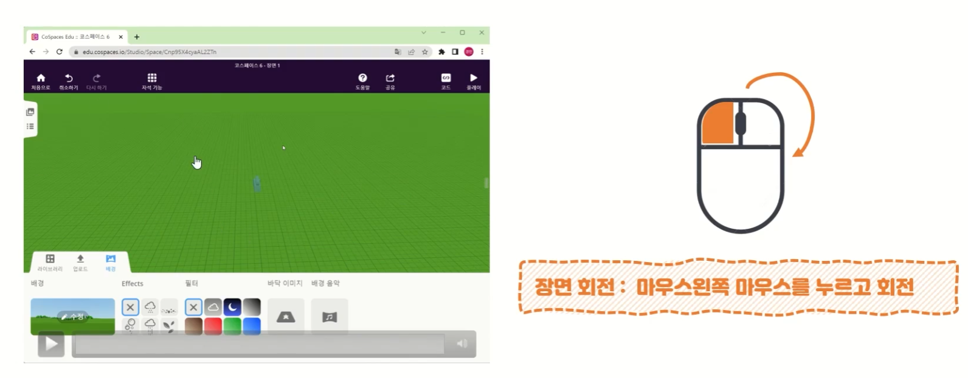
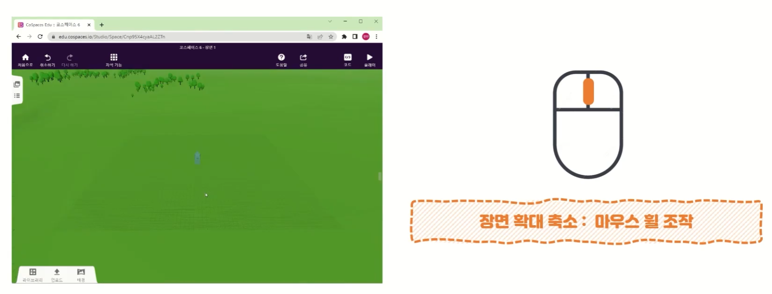
장면 회전 및 확대 축소

Slide 10
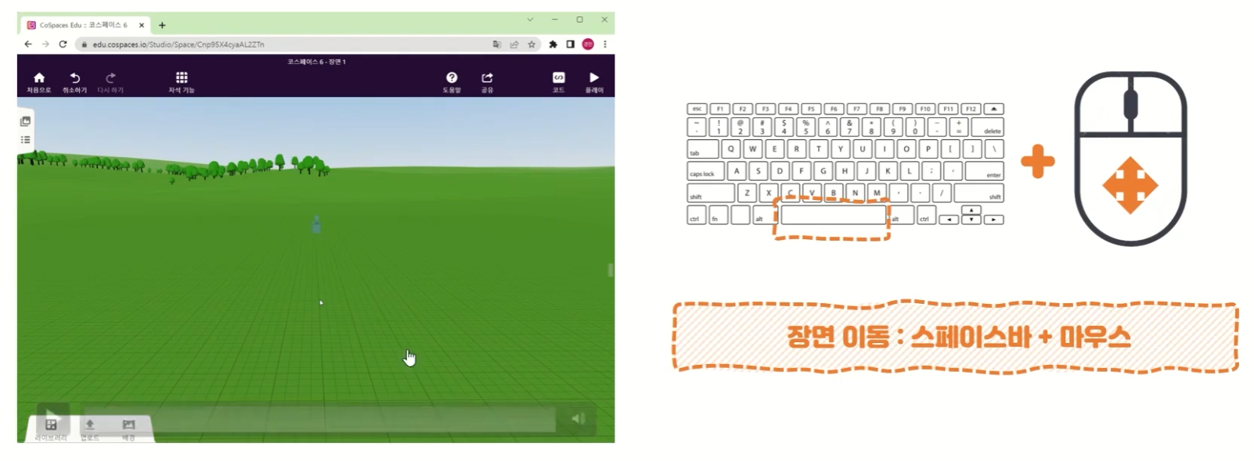
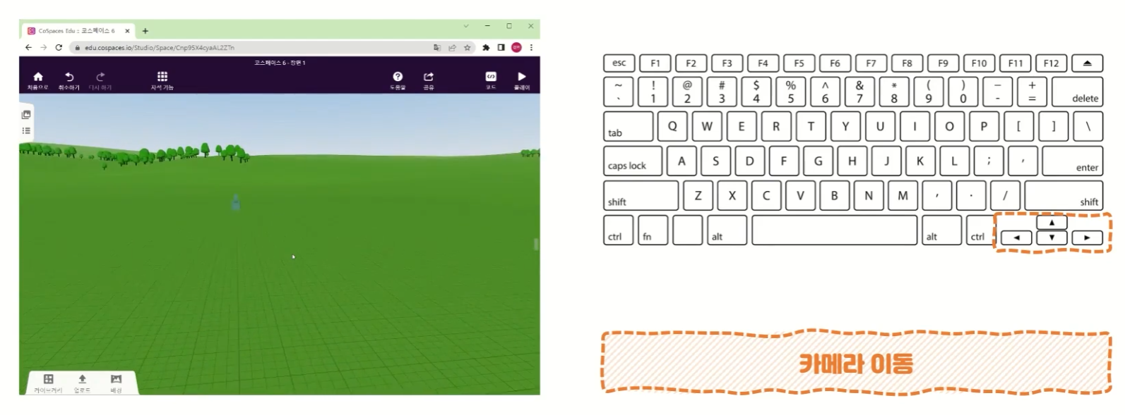
장면 이동 및 카메라 이동

Slide 11
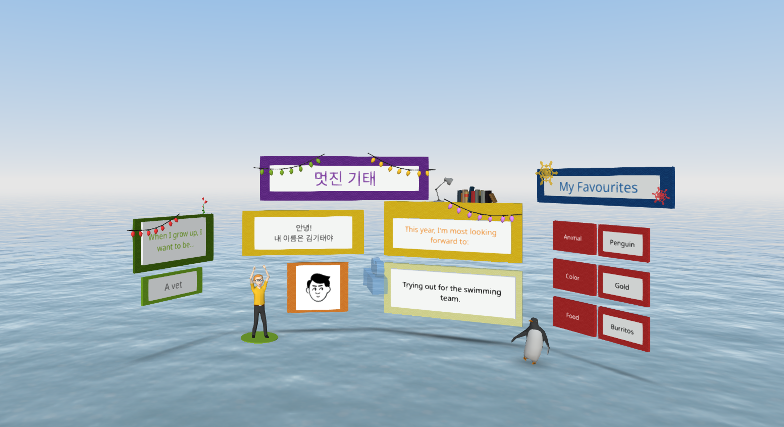
탬플릿 사용하기

Slide 12
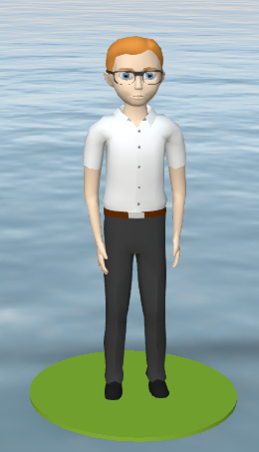
기본 기능 추가하기
방향 조작하기 (마우스 사용)
학생 중심으로 이동하기 (학생 선택 후 v)
학생의 피부색, 옷 변경하기(재질 변경)
캐릭터 변경하기(선택 , del, 새 캐릭터 선택, 붙이기, 회전, 확대)
글자 변경하기(텍스트 변경)
이미지 업로드하기 (이미지 업로드)
배경 음악 넣기(배경 - 배경 음악)
배경 변경하기
음성파일 업로드

Slide 13
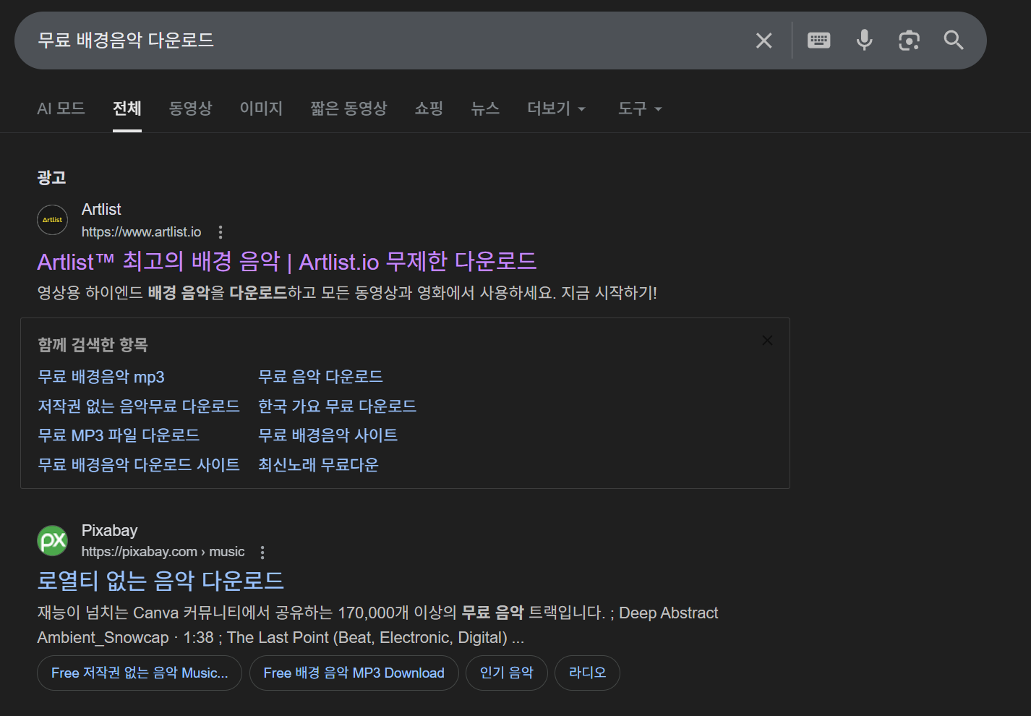
무료 음악 다운로드

Slide 14
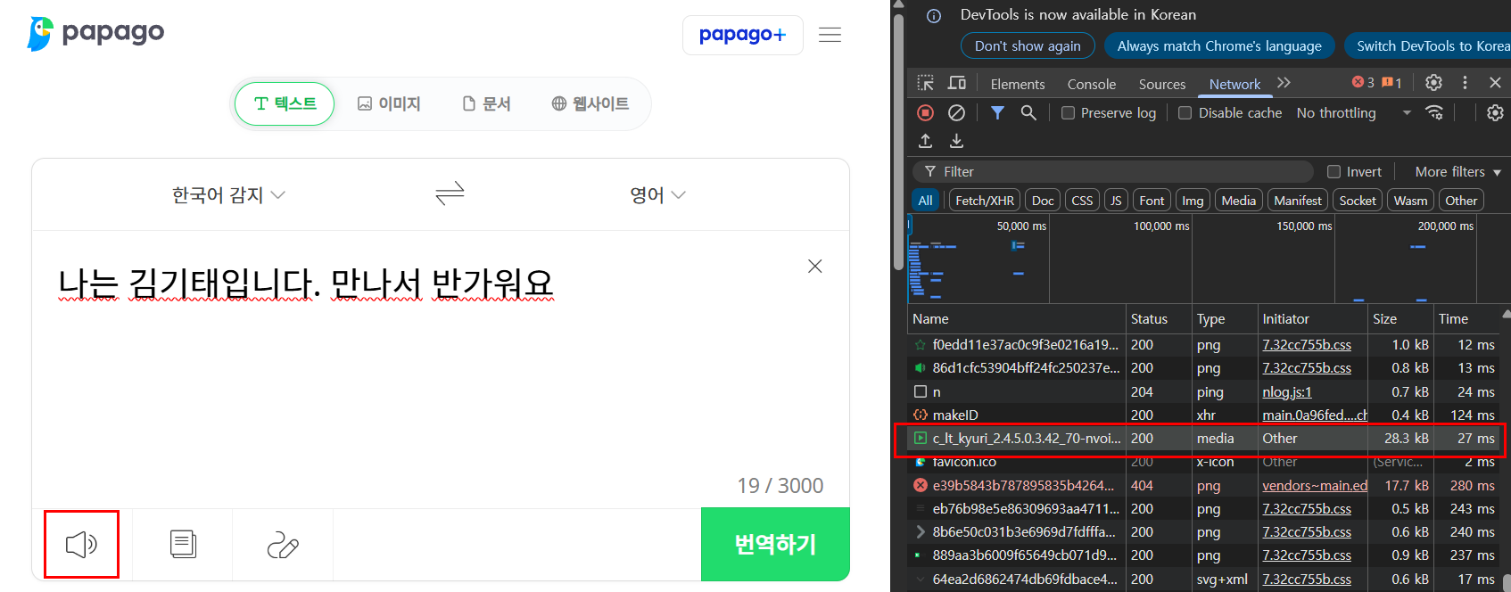
음성 파일 만들기(네트워크 - 미디어 다운)

Slide 15
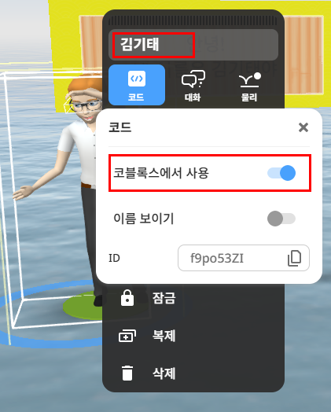
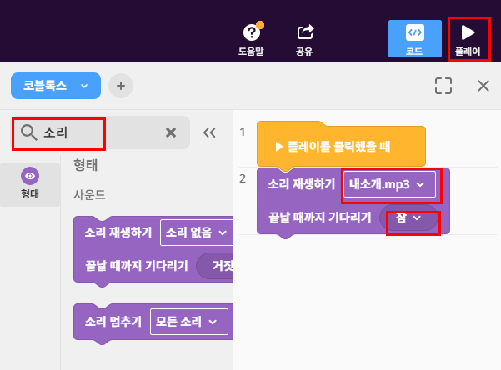
코드 추가 → 실행

Slide 16
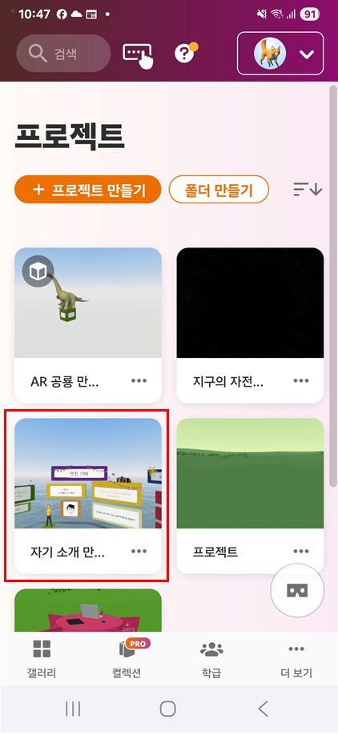
핸드폰에 설치하기
앱스토어
코스페이시스 에듀 혹은 Delightex Edu 설치
핸드폰에서 플레이
VR 실습하기
AR 실습하기

Slide 17
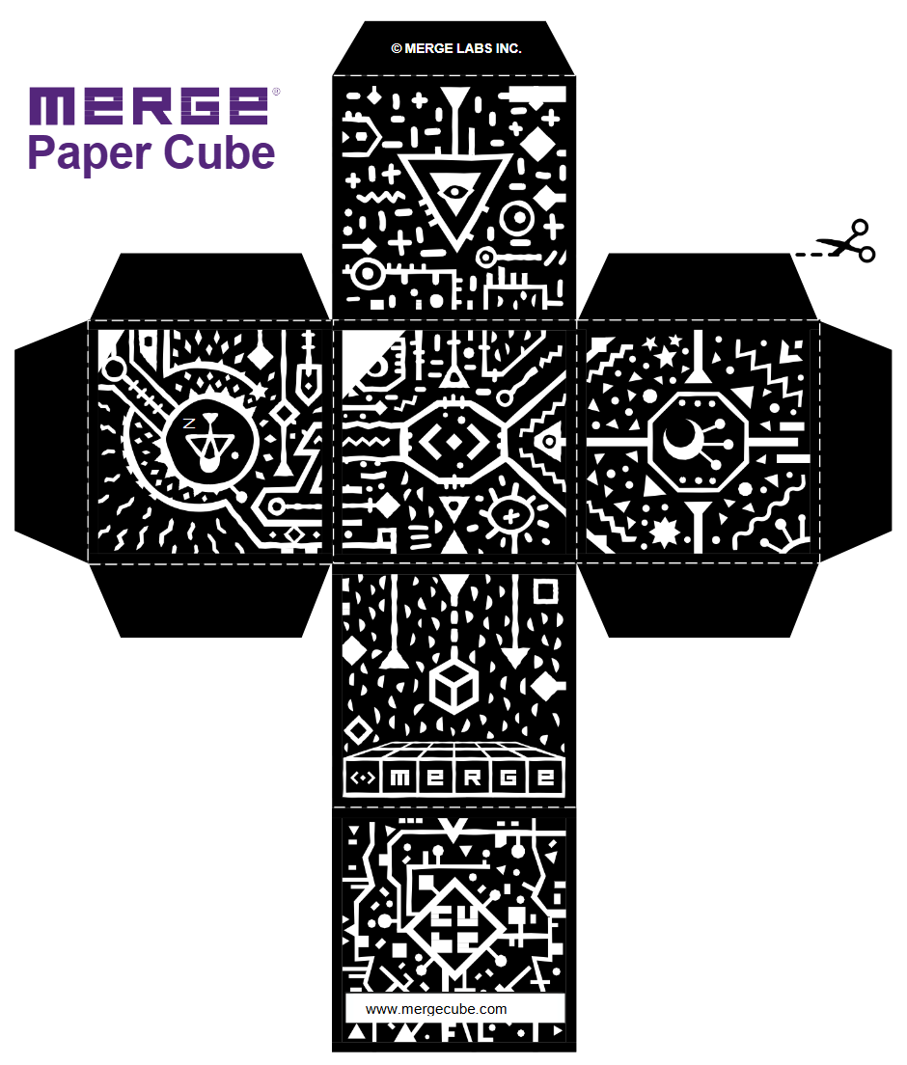
머지 큐브(VR & AR 체험)
머지 큐브
홀로 그램 플랫폼
정해진 패턴 무늬를 가진 정육면체 도형과 모형을 카메라로 촬영하여 패턴의 무늬 위에 디지털 오브젝트가 덧씌워지는 프로그램 작성

Slide 18
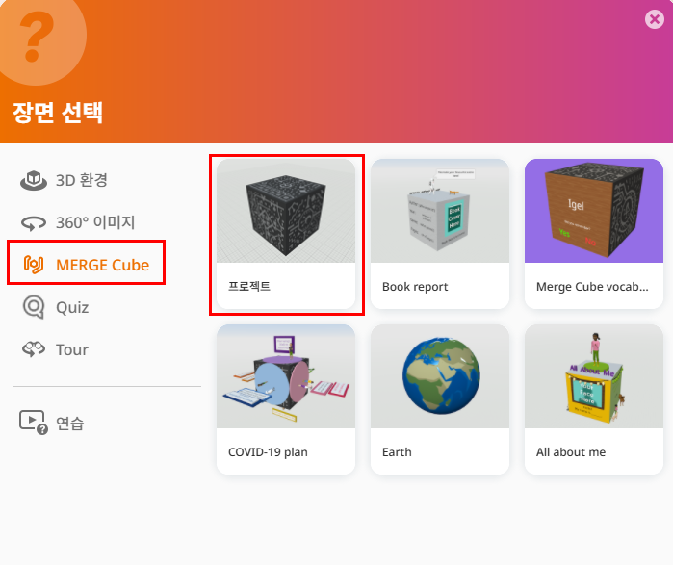
장면 선택

Slide 19
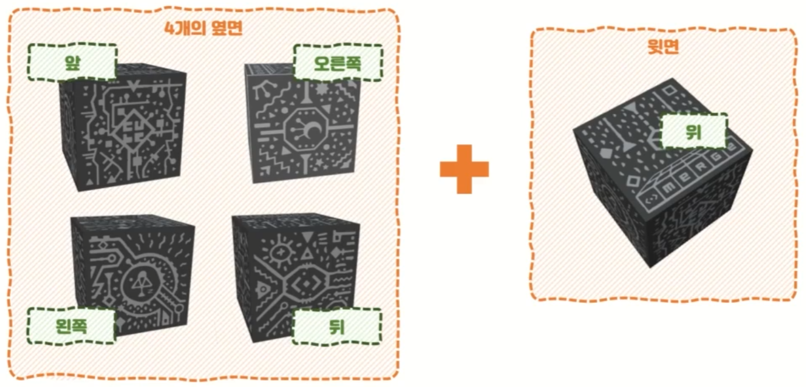
머지 큐브(만들기）

Slide 20
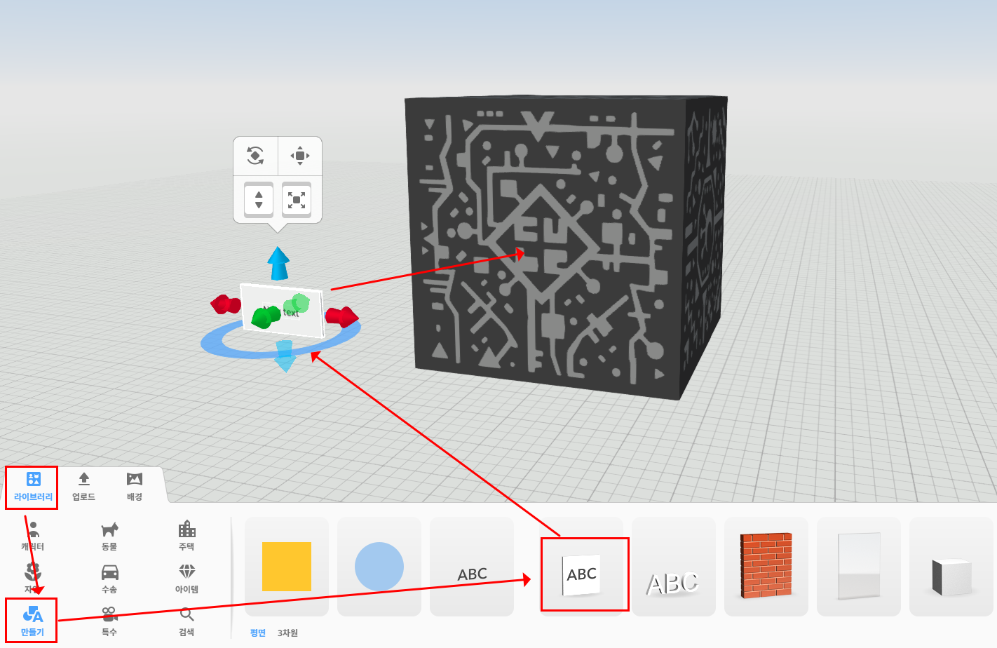
글상자 추가 → 붙이기

Slide 21
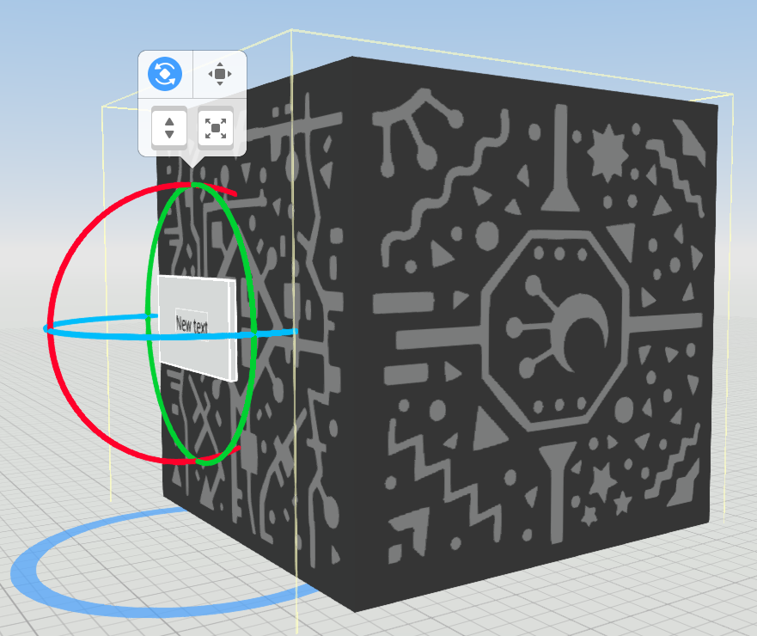
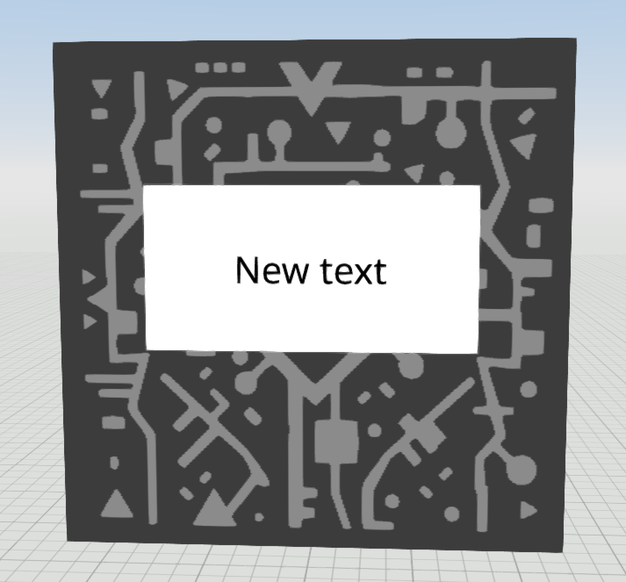
글상자 회전 → 붙이기 → 크기 조절

Slide 22
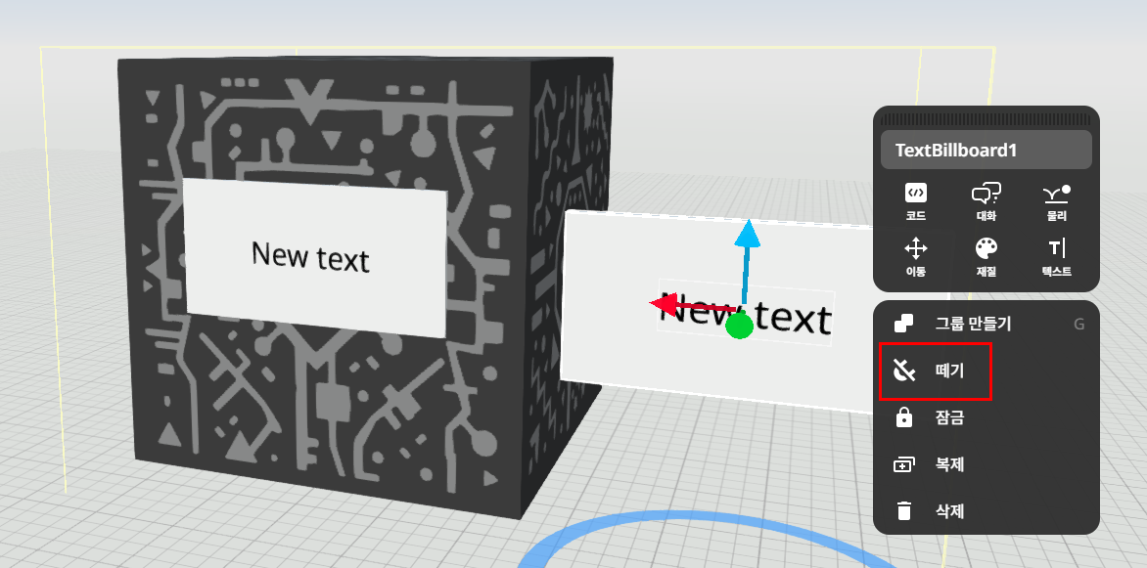
글상자 복사(alt) → 떼기 → 다른면에 붙이기

Slide 23
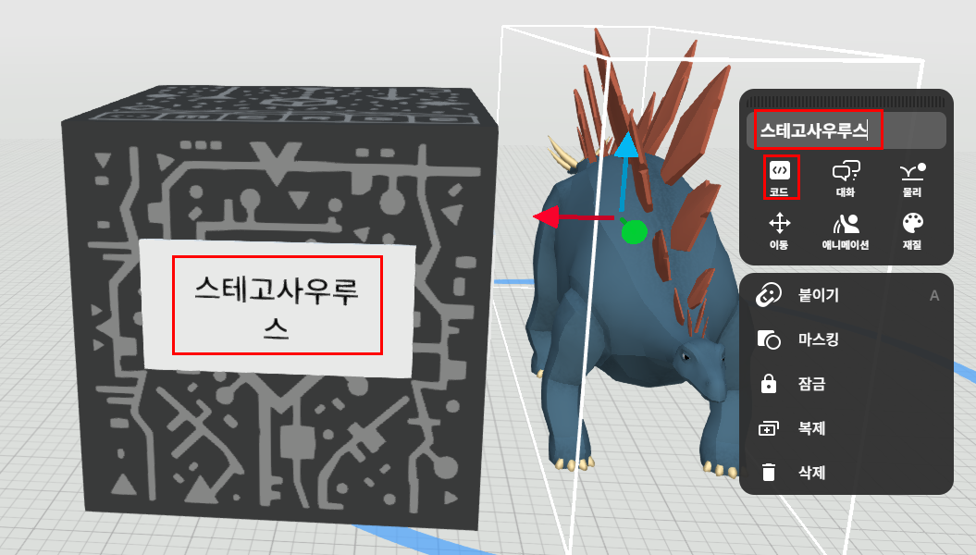
사면에 동일한 작업 후 텍스트 변경하기
스테고사우루스
트라케라톱스
티라노사우루스
부라키우사우루스

Slide 24
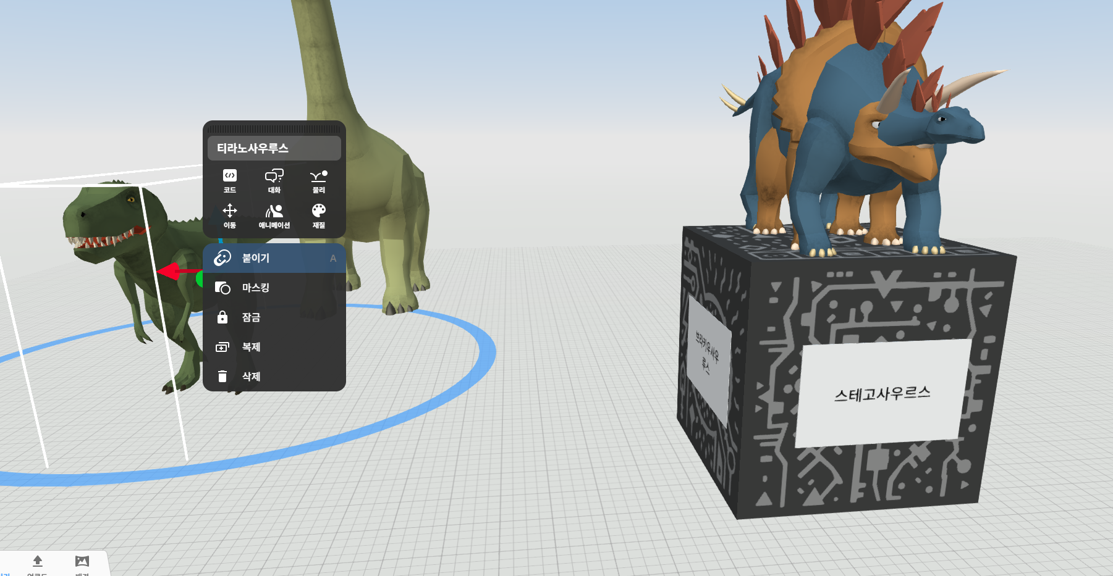
공룡을 위쪽에 붙이기

Slide 25
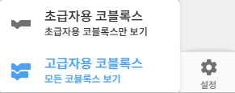
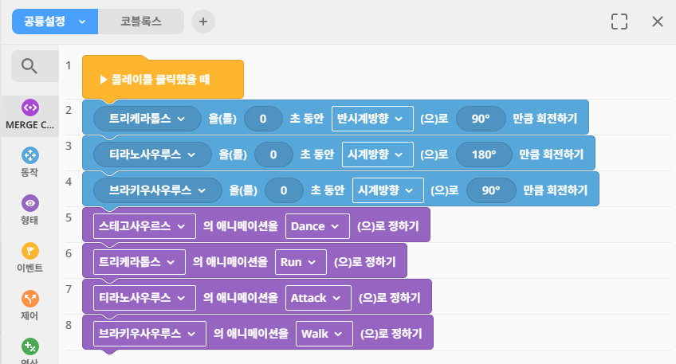
재질 변경 후 코드 작성하기

Slide 26
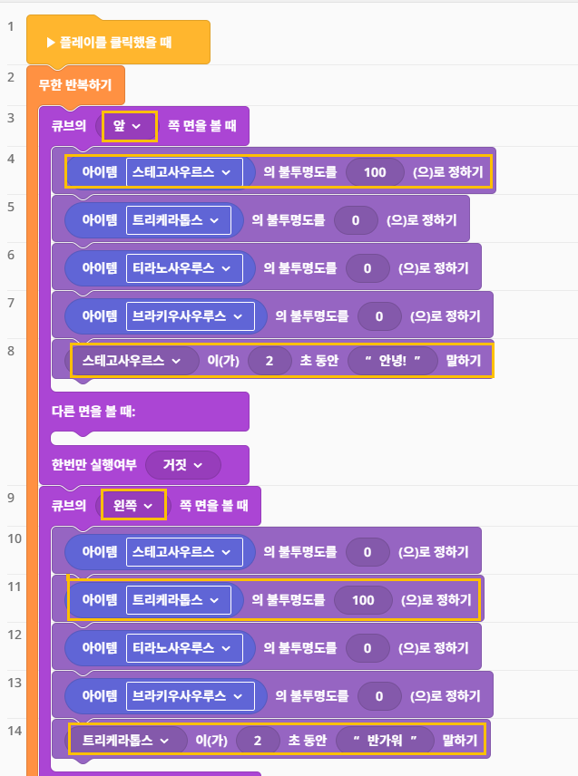
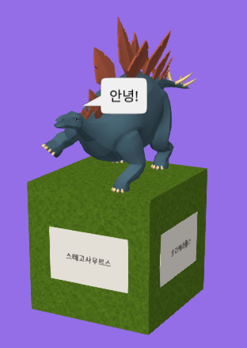
코드 추가 작성
오른쪽 ： 브라키우사우루스（하하하）
뒤 ： 티라노사우루스（무섭지）
배경 음악 추가

Slide 27
핸드폰으로 시연하기

Slide 28
감사합니다.
Q & A

